Slide 1
간략 기획안
- 지방흡입에 대한 사람들 생각 묻기

Slide 2
1. 기획 데드라인 : 미정
2. 영상 주체 : 성형외과 (지방흡입을 주력으로 하는 병원)
3. 영상 기획 목적 : 성형외과 유튜브에 업로드할 영상
4. 영상 컨셉 (메인 컨셉)
: 지방흡입관련 사람들 생각 및 궁금증 파악
→ 영상 말미에 일부 질문에 대해 전문가의 답변

Slide 3
4-2. 영상 컨셉 (세부 컨셉) 1) 핵심타겟(어디에서/누구에게) 인터뷰를 할지 정한다
(ex. 1편 – (대학가) 대학생들에게 지방흡입을 묻다
2편 – (인천국제공항) 해외에서 입국하는 사람들에게 한국 지방흡입을 묻다
3편 - ...
2) 다이어트&지방흡입 관련해서 “인터뷰＂를 한다
- 만나는 사람마다
아이스브레킹 차원으로 처음 1~2 질문 정도는 ‘다이어트&지방흡입 관련 재미있는 질문＇을 한다
그 이후 ＇저희가 요청하는 질문＇을 한다
3) 고객들의 질문 중에 전문가(의사)의 답변이 필요한 부분을 정리한 뒤,
영상 말미에 전문가(의사)가 이 부분에 대해 답변을 해준다
(전문가는 인터뷰에 참여하지 않고, 스튜디오에서 답변만 해주는 형식)

Slide 4
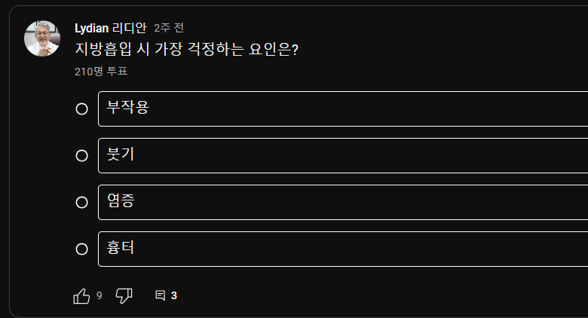
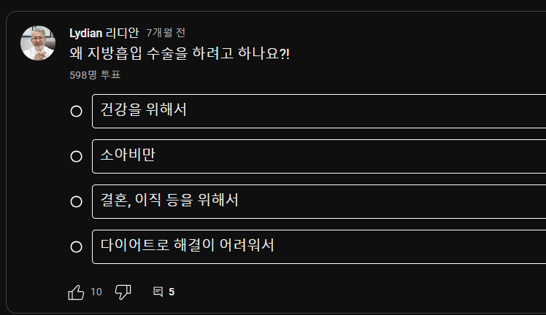
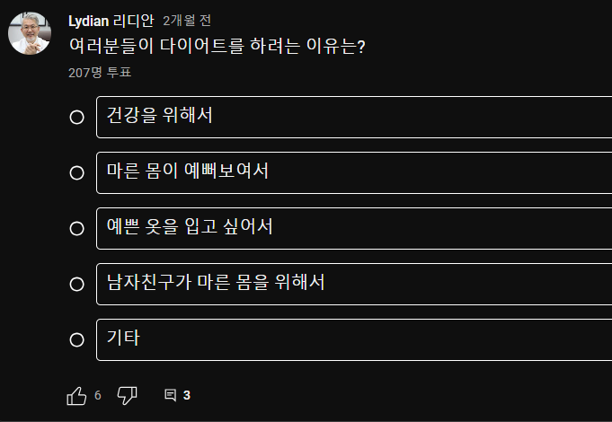
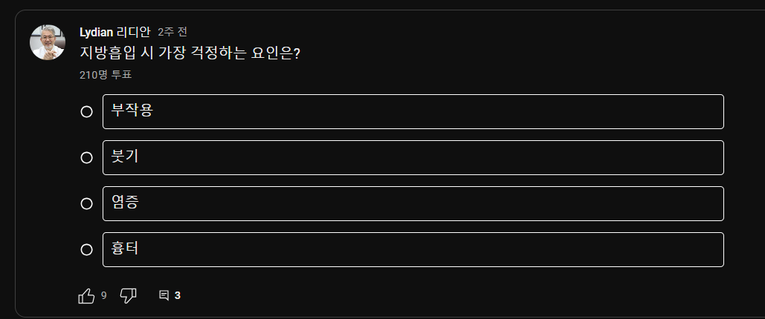
5. 질문 예시
5-1) 재미있는 질문 예시
1) 다이어트를 하기 위해 해봤던 것들은 무엇이 있을까요?
2) 다이어트를 위해 지방흡입 고민해보신 적 있으시나요?
3) 주변에 운동으로 해서 다이어트 뺀 것과 지방흡입으로 살 뺀 것에 대한 인식차이가 있을까요?
4) 지방흡입으로 복근까지 만들 수 있다는 것 아시나요?
5) 내 친구가 지방흡입 해서 날씬해지면 나는 어떻게 반응할까요?
등등을 조금 더 재미있게 질문을 만들어서 인터뷰때 사용하셨으면 합니다.
5-2) 요청하는 질문 (★ ★ ★)
[요청하는 질문 확인 방법]
- [주제] 지방흡입 관련 질문
- [링크] https://www.youtube.com/@Lydian/community
- [위치] 리디안의원 유튜브 – 커뮤니티 – 투표리스트 (글을 쭉 내리다보면 투표들이 꽤 많습니다.
그 투표의 질문을 그대로 하시면 됩니다.
예시

Slide 5
6. 참고 자료 :
# 다이어트와 지방흡입과 관련된 질문을 만들어서 물어보는 것을 권해드립니다
(비중: 다이어트 30%, 지방흡입 70%)
# 지방흡입에 관련된 사람들의 일반적인 질문들과 대답
[01] 지방흡입 잘하는 병원 찾는 법
[링크] https://youtu.be/-j-0IBxbtg0?si=h97Pjujl-C0gmw_2
[02] 지방 흡입하면 흉터 어디에 어디에 위치할까요?
[링크] https://www.youtube.com/watch?v=4eko0NNbLGU
[분량] 3분 40초~ 6분 20초
[방향] 사람들이 생각하는 지방흡입 절개 위치(흉터 위치)와
"지방흡입 고수의 지방흡입 절개 위치(흉터 위치)"가 다르다.
[03] 지방흡입 가격 병원마다 다른 이유를 아시나요?
[링크] https://www.youtube.com/watch?v=IBBGihjP0gM&t=293s
[04] 지방흡입 관련해서 사람들이 가장 많이 물어보는 질문
[링크] https://youtu.be/ljizImUxhj4?si=kM9lxCCYqWP3AqGy
[05] 그외 관련한 질문
복근성형 관련해서 사람들이 가장 물어보는 질문
[링크] https://www.youtube.com/watch?v=hHscTUCHy-4

